Slide 1
三轮车报告
25组

Slide 2
第一阶段
循线
避障
第二阶段
循线
视觉
创新

Slide 3
第一阶段——状态机

Slide 4
第一阶段——循线

Slide 5
第一阶段——避障

Slide 6
第二阶段——状态机

Slide 7
第二阶段——循线

Slide 8
第二阶段——视觉

Slide 9
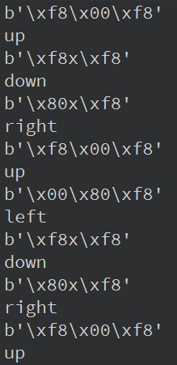
创新
连接蓝牙时，手机app和hc05模块两边编码解码方式很离奇，发送完双方都互相接收到神秘字符，没理解这些字符什么意思。
幸运的是，手机app里按下不同键后电脑收到的不一样，可以由此区分按键。键按下后，使小车依照键的信息跑2000次，由此成功遥控小车。

